Slide 2
Задачи: расширение знаний о празднике, о традициях разных народов;
воспитание дружеского отношения друг к другу, к окружающим.

Slide 3
Высоким чувством окрылённый,
когда – то в давние года,
Придумал кто – то день Влюблённых ,
никак не ведая тогда, что станет этот день любимым, желанным праздником в году,
что Днём Святого Валентина
его с почтеньем назовут.

Slide 4
Даю тебе сердце Пускай моё сердце
На листике белом, Останется чистым.
Дарю тебе сердце, Но лучше на нём
Что хочешь с ним делай.
Гуляй , где угодно, Рисуй, что захочешь Рисовать не учись
ты,
Ходи с ним повсюду, Сердиться не буду,

Slide 5
Американцы
традиционно дарят конфеты
в виде сердечка и
красные розы

Slide 6
Во Франции –
белые валентинки без подписи

Slide 7
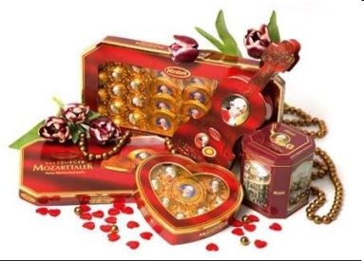
В Италии этот праздник называют «сладким», потому что главным подарком являются сладости.

Slide 8
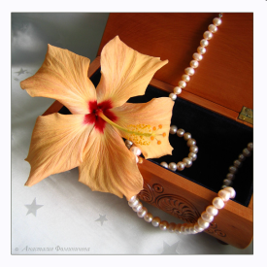
Во Франции традиционным подарком являются драгоценности

Slide 9
А что касается России, так мы черпаем из всех обычаев по чуть – чуть. Ведь всё гениальное просто!

Slide 10
А ВОТ КАК В НАШЕМ КЛАССЕ ПРОШЁЛ
ДЕНЬ св.ВАЛЕНТИНА

Slide 11
СНАЧАЛА ДОЛГО МУЧАЛИСЬ:
МЫ ВАЛЕНТИНОК ИЛИ ОНИ НАС,
НО ДОСТАЛОСЬ ВСЕМ.
Несмотря на трудности первый этап мы всё-таки преодолели.
Полюбуйтесь, что у нас получилось!

Slide 12
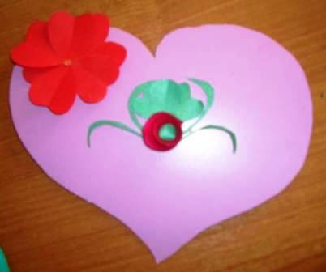
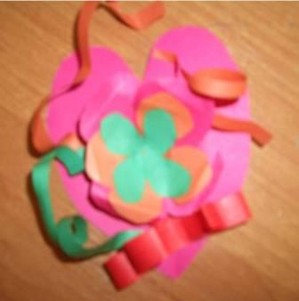
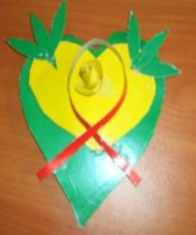
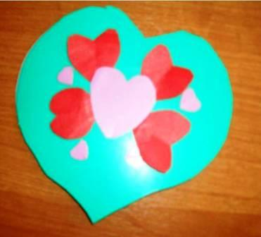

Slide 13
А ПОТОМ НАЧАЛОСЬ САМОЕ ИНТЕРЕСНОЕ – КАЖДАЯ ПАРА ПОЛУЧИЛА ПОЛОВИНКУ СТИХОТВОРЕНИЯ, А ВТОРУЮ ПРИШЛОСЬ СОСТАВИТЬ ВДВОЁМ.
К НАМ НА ОГОНЁК ЗАГЛЯНУЛА АИДА ФЁДОРОВНА И СОСТАВИЛА НАШЕМУ МИШЕ ПАРУ, ОНИ И ОТКРЫЛИ ПАРАД ЮНЫХ ПОЭТОВ

Slide 14
И ПРИДУМАЛИ ОНИ САМОЕ ХИТРОЕ ПРОДОЛЖЕ-
НИЕ
В день св.Валентина
Вижу чудную картину.
Вижу чудную картину
В день св.Валентина

Slide 15
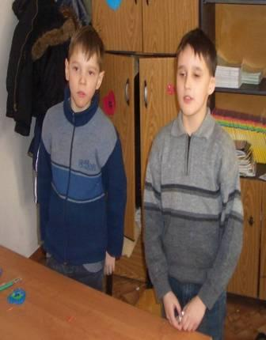
А ВОТ НАША МУЖСКАЯ ПАРА, ЧТО ДЕЛАТЬ ДЕВЧОНКИ ЗАБОЛЕЛИ, НО НИЧЕГО, ВЕДЬ ДЕНЬ св.ВАЛЕНТИНА ЕЩЁ И ПРАЗДНИК ДРУЖБЫ В ДЕНЬ св.ВАЛЕНТИНА ВИЖУ ЧУДНУЮ КАРТИНУ. ЧУДНАЯ КАРТИНА В ДЕНЬ св.ВАЛЕНТИНА

Slide 16
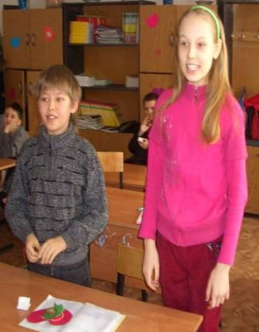
А ЭТО НАША САМАЯ ЧУДЕСНАЯ ПАРА!
САМАЯ ЯРКАЯ, САМАЯ ЗАЖИГА-
ТЕЛЬНАЯ!
В ДЕНЬ св.ВАЛЕНТИНА ВИЖУ ЧУДНУЮ КАРТИНУ. ЭТОТ ДЕНЬ ЛЮБЛЮ Я СИЛЬНО,ПОТОМУ ЧТО ОН КРАСИВЫЙ

Slide 17
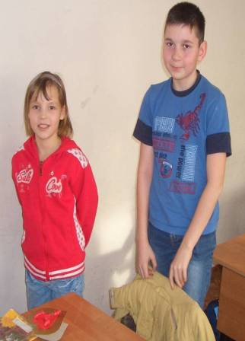
СПАСИБО НАСТЕ ВЫРУЧИЛА!
В ДЕНЬ св.ВАЛЕНТИНА ВИЖУ ЧУДНУЮ КАРТИНУ.
ВИЖУ ЧУДНЫЕ ПОЛЯ, ВИЖУ ЧУДНЫЕ ГЛАЗА

Slide 18
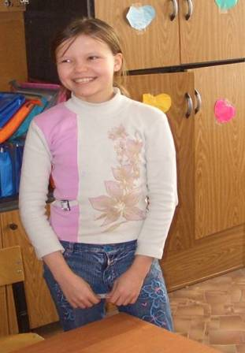
А ОТ КРИСТИНИНОЙ ПОЛОВИНКИ ОДНО НАЗВАНИЕ, НУ И ЛАДНО ОДНА НЕ ПРОПАДУ!
В ДЕНЬ св.ВАЛЕНТИНА ВИЖУ ЧУДНУЮ КАРТИНУ. ВИЖУ ЯСНЫЙ ЗИМНИЙ ДЕНЬ, ВИЖУ ВСЕХ ВЛЮБЛЁННЫХ

Slide 19
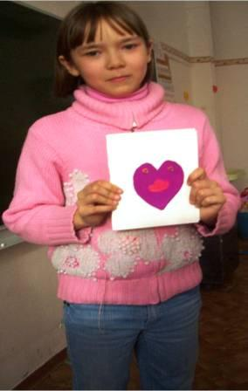
Не повезло с партнёром и Даше, да и что надеяться на кого - то сама не промах
В день св. Валентина вижу чудную картину.
Но не вижу я тебя,
Когда ты уходишь от меня.
(Стихотворение под стать настроению

Slide 20
А ЭТО НАШЕ СЛЕДУЮЩЕЕ ЗАДАНИЕ
ПРИГЛАШУ – КА Я СВОЮ ПОЛОВИНКУ ОТДОХНУТЬ, А ОТДЫХ САМЫЙ РАЗНООБРАЗНЫЙ:

Slide 21
КЛАССНАЯ У МЕНЯ НАСТЯ, ДАЖЕ В КИНО СО МНОЙ НА БОЕВИК СОГЛАСИ-ЛАСЬ ПОЙТИ!

Slide 22
НИКИТА С САШЕЙ – НАТУРЫ ТОНКИЕ, ПОЭТОМУ ИДУТ В ЦИРК!

Slide 23
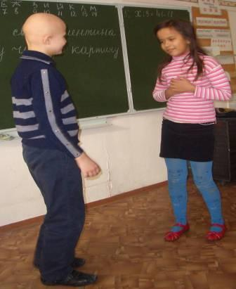
А ЭТО САМОЕ ТРОГАТЕЛЬНОЕ ПРИГЛАШЕНИЕ - ПРИГЛАШЕНИЕ НА ПЕРВОЕ СВИДА-НИЕ
(Эля даже сердечко своё решила Паше подарить, а не просто валентин-ку)

Slide 24
ЧТО – ТО КАК – ТО НЕ ПО СЕБЕ СТАЛО НАСТЕ ОТ ПРИГЛА-ШЕНИЯ ПОЙТИ НА ОХОТУ

Slide 25
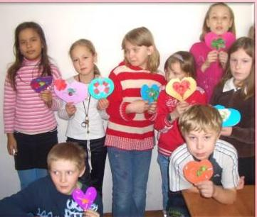
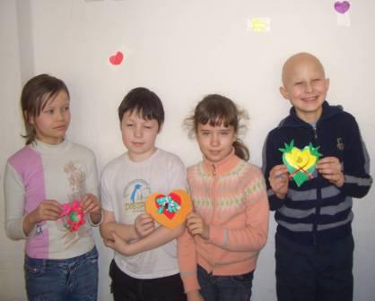
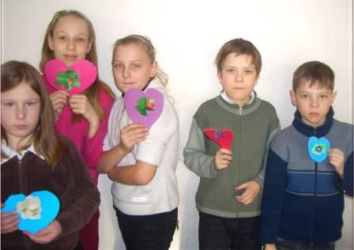
ТАК НАШ ПРАЗДНИК ПО-ТИХОНЕЧКУ ПОДОШЁЛ К КОНЦУ!
И ВОТ МЫ КАКИЕ!

Slide 26
БЛАГОДАРИМ ЗА ВНИМАНИЕ
Авторы и составители презентации: ученики 3 «Б» и
Вера Васильевна

